Slide 1
Космические полеты
Анализ датасета
Комаров Артём
2021

Slide 2
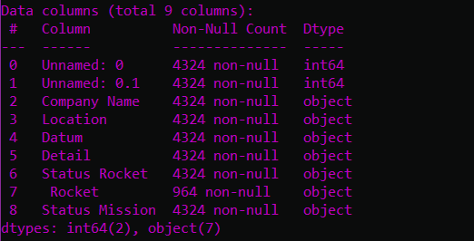
Краткая характеристика датасета

Slide 3
Гипотеза.
У SpaceX сaмые успешные полёты среди компаний, у которых больше 10 полётов. Критерий успешности – соотношение успешных миссий на кол-во всех полётов (в %).

Slide 4
Подготовка датасета
Сгруппировал датасет по названию компании и выделил для каждой компании общее кол-во и успешных полётов.
На основе полученных данных сделал новый датасет с 2 столбцами, общее кол-во миссий и успешных полётов(All и Success).
Произвел очистку получившегося датасета. Все неизвестные значения столбца ‘Success’ заменил на 0.
На основе этих данных получил новый признак: Коэффициент успешности полётов компнии (Coefficient) и привёл его к целочисленному виду.
Откинул все компании, у которых число полётов меньше 10.
Отсортировал по столбцу ‘Coefficient’ и построил столбчатую диаграмму. Каждый столбец – успешность компании (в %).

Slide 5
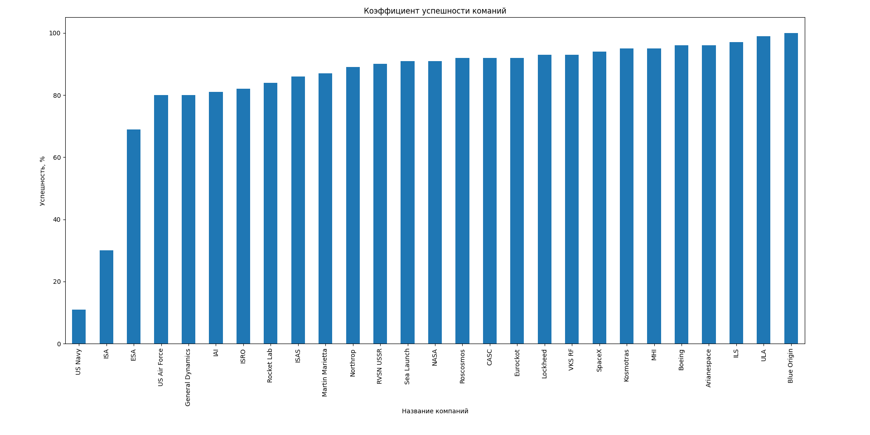
Результаты исследования

Slide 6
Выводы
По результатам исследования сделан вывод, что SpaceX не является самой успешной компанией по соотношению успешных миссий на кол-во всех полётов.
Гипотеза опровергнута.

